Slide 1



STICKERS
ET GOODIES
Une collection pour la tribu TX : l’agence, la Factory, les ADICOMDAYS.
Abidjan, octobre 2026
Totem Experience · Stickers et goodies
1 / 15

Slide 2
L’UNIVERS
CE QUI FAIT TOTEM
Un groupe, trois entités
Panafricain par nature
TX Agency (l’agence digitale), TX Factory (le studio de contenu) et ADICOMDAYS, le rendez-vous de la communication digitale africaine depuis dix ans.
Une équipe entre Abidjan, Dakar, Cotonou, Conakry, Bamako, Ouagadougou et Kinshasa. « Digital Creativity Group » sur le site.
L’influence et la culture
Une identité qui claque
Des formats nés dans la rue et sur les réseaux : #AuQuartier avec Canal+, #MyChicAfrica avec Air France et Accor. Le Totem Influence Network.
Le TX dans sa pastille vert acidulé, une typo arrondie et joueuse, trois couleurs d’entité : jaune Agency, rouge Factory, facettes ADICOM.
Totem Experience · Stickers et goodies
2 / 15

Slide 3

LE PARTI PRIS
DES OBJETS QUE LA TRIBU GARDE
Un goodie d’agence finit souvent au fond d’un tiroir. Celui-ci doit se coller sur un ordinateur, se porter en tournage et se montrer en story.
L’idée : parler comme l’équipe parle. Le « brief reçu », la « VFINALE_v3 », le « créatif mais à l’heure ». Des blagues de métier que les clients et les créateurs reconnaissent, signées du TX.
Le logo se décline sans être déformé : il reste dans sa pastille, en vert ou en blanc.
Totem Experience · Stickers et goodies
3 / 15

Slide 4
LA CHARTE RELEVÉE
COULEURS ET TYPOGRAPHIE
Vert Totem
Jaune Agency
Rouge Factory
Violet ADICOM
Noir
#B6D401
#F9D400
#DD4549
#964C97
#141414
Logo du groupe, couleur maîtresse
Logo TX Agency
Logo TX Factory
Facettes du logo ADICOMDAYS
Textes et fonds forts
Titres en Montserrat Black capitales, textes en Montserrat, la police du site. Couleurs mesurées sur les logos officiels du site totem-experience.com.
Totem Experience · Stickers et goodies
4 / 15

Slide 5





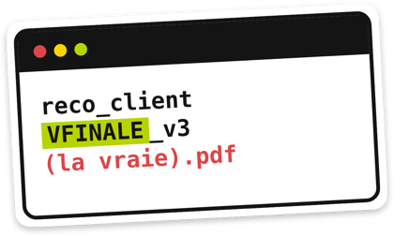




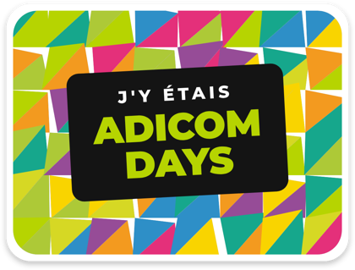

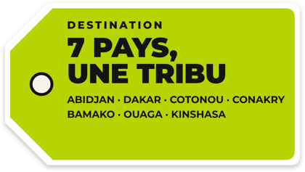

LES STICKERS
14 STICKERS, DÉCOUPE À LA FORME
Chaque sticker a sa bordure blanche de découpe. Les fichiers sont séparés, en haute définition, fond transparent.
Totem Experience · Stickers et goodies
5 / 15

Slide 6



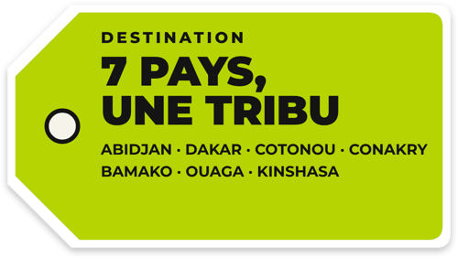
LES STICKERS · 1/2
LA MARQUE ET LA TRIBU
Le totem
La tribu TX
7 pays, une tribu
Made in Abidjan
Le TX en tête, puis Agency, Factory, Adicom empilés : le groupe en un objet.
Badge rond pour l’équipe et les créateurs du réseau.
Étiquette bagage : les sept villes où vit l’équipe.
Pour signer ce qui sort de la Factory.
Totem Experience · Stickers et goodies
6 / 15

Slide 7




LES STICKERS · 2/2
LES BLAGUES DE MÉTIER
Brief reçu
VFINALE_v3
En tournage
Créatif mais à l’heure
À coller sur les carnets, les dossiers, les ordinateurs.
Le fichier que toute agence a déjà envoyé.
Clap TX Factory, sur les portes des plateaux.
La promesse faite aux clients, avec le sourire.
Totem Experience · Stickers et goodies
7 / 15

Slide 8

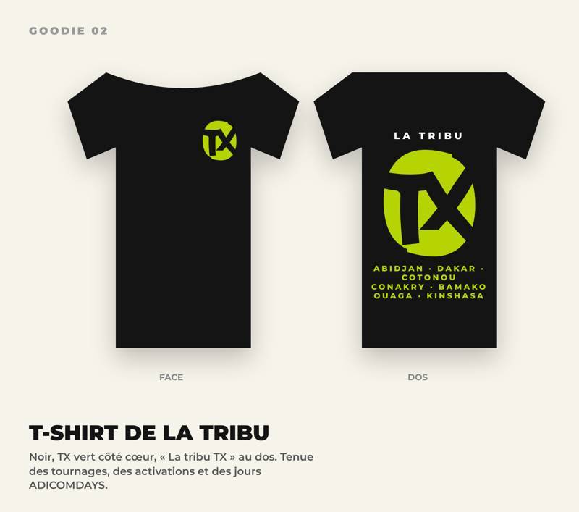



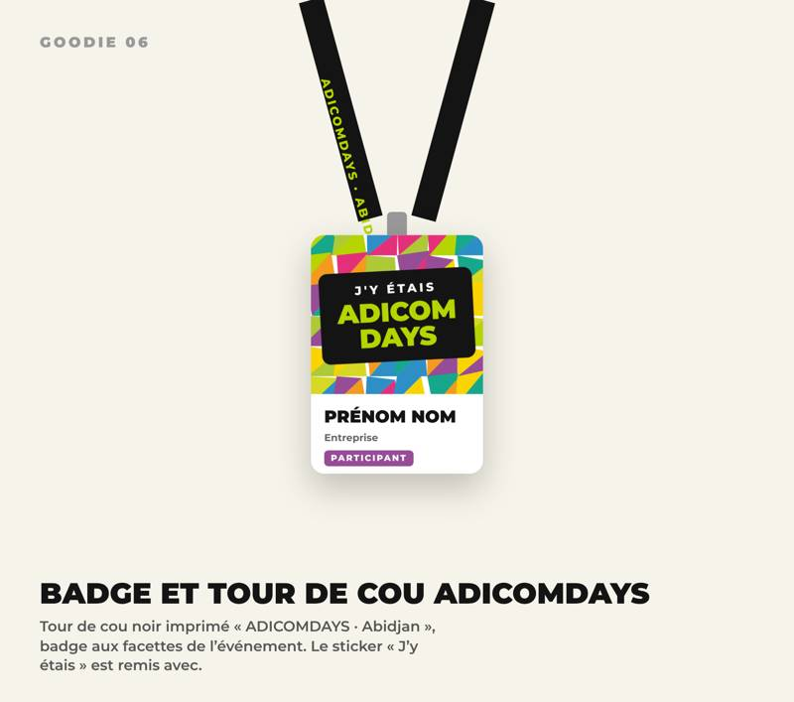

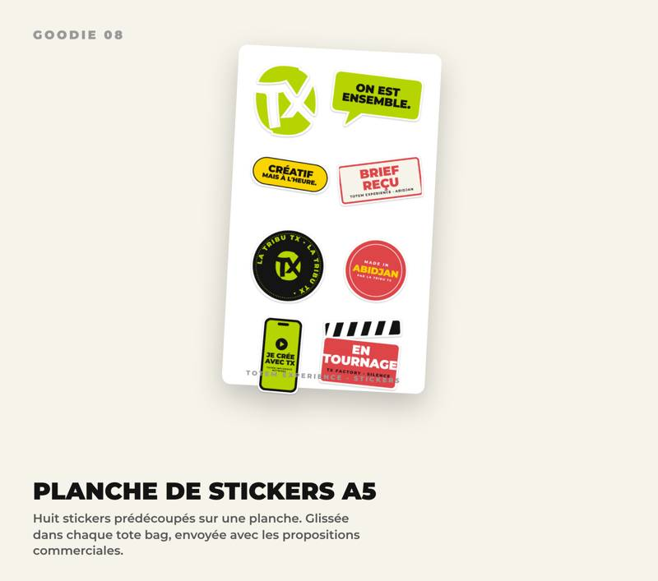
LES GOODIES
HUIT OBJETS, TROIS USAGES
Pour l’équipe (s’habiller, se reconnaître) · Pour les clients (cadeau de lancement, de fin de projet) · Pour ADICOMDAYS (participants, intervenants)
Totem Experience · Stickers et goodies
8 / 15

Slide 9

Totem Experience · Stickers et goodies
9 / 15

Slide 10

Totem Experience · Stickers et goodies
10 / 15

Slide 11

Totem Experience · Stickers et goodies
11 / 15

Slide 12

Totem Experience · Stickers et goodies
12 / 15

Slide 13

Totem Experience · Stickers et goodies
13 / 15

Slide 14

Totem Experience · Stickers et goodies
14 / 15

Slide 15


Totem Experience · Stickers et goodies
15 / 15

